Slide 1
Введение в тему «Знаки дорожного движения»
Дорожный знак — техническое средство безопасности дорожного движения, стандартизированный графический рисунок, устанавливаемый у дороги для сообщения определённой информации участникам дорожного движения.
Знаки дорожного движения служат для обеспечения безопасности и регулирования движения на дорогах. Они сообщают водителям и пешеходам о различных правилах, ограничениях и опасностях на дороге.

Slide 2
Об авторе
Всем привет меня зовут Адам. Я студент 2 курса группы ПЗТ-38
Гродненского государственного политехнического колледжа.
И это мой первый курсовой проект.

Slide 3
О проекте
На курсовое проектирование была поставлена задача, разработать программу на тему: «Знаки дорожного движения».
Цель курсового проекта заключается в знакомстве пользователя со знаками дорожного движения и их разновидностями.
Создаваемая программа будет рассчитана на пользователей, которые интересуются ПДД, так и ученикам автошкол, которые собираются сдавать экзамены на права.

Slide 4
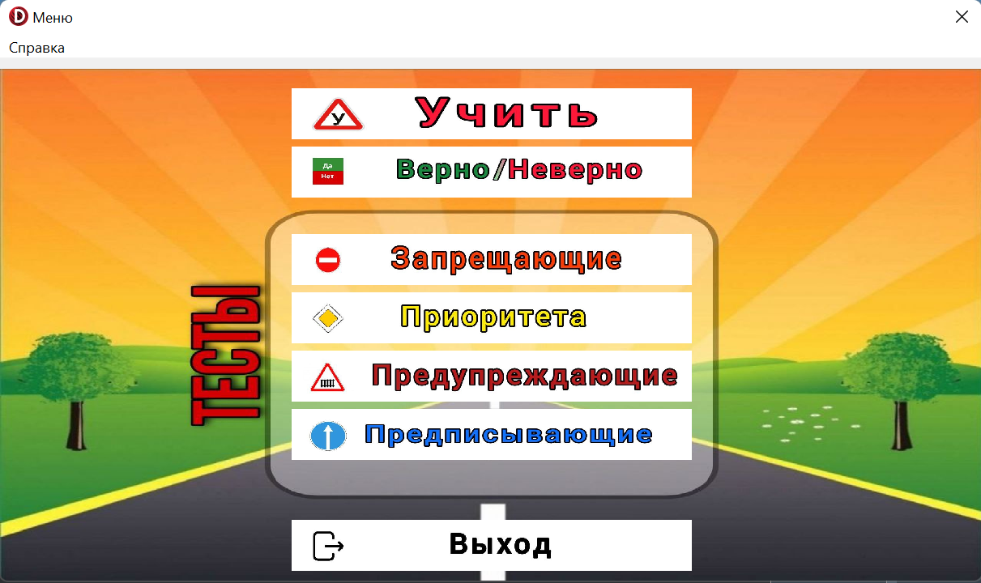
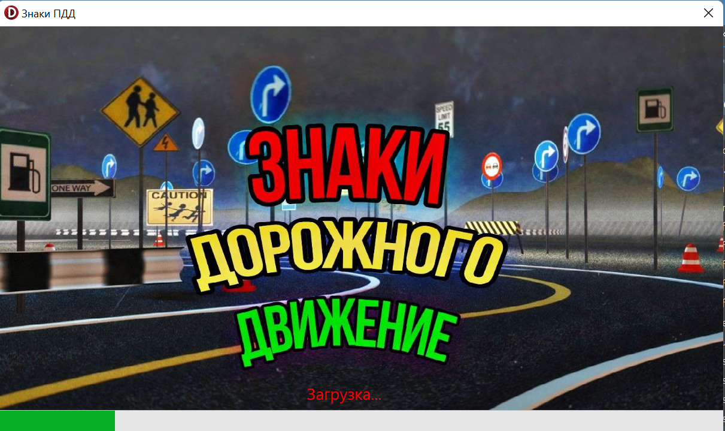
Главное меню и заставка
Заставка
Главное Меню

Slide 5
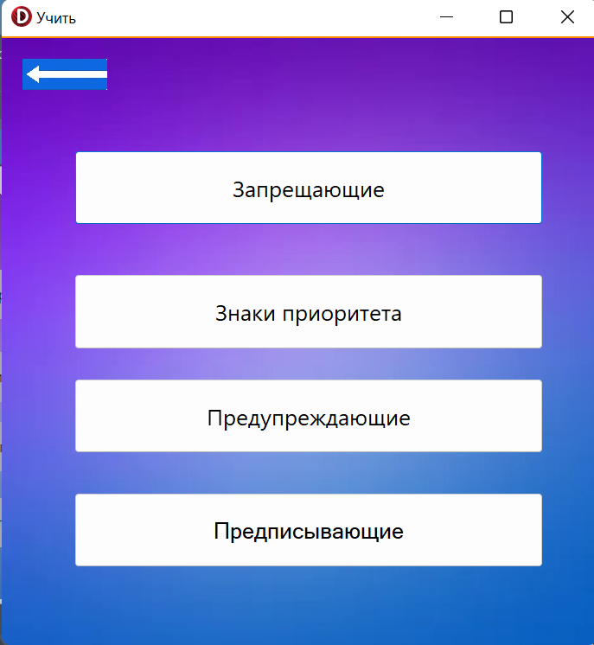
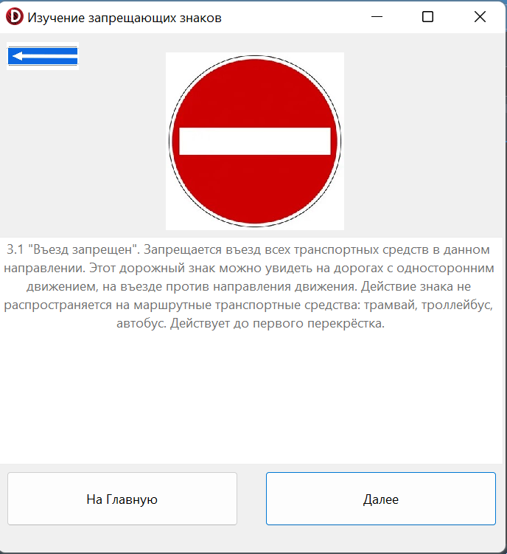
Меню выбора информации по категории знаков
Меню категорий
Выбранная категория

Slide 6
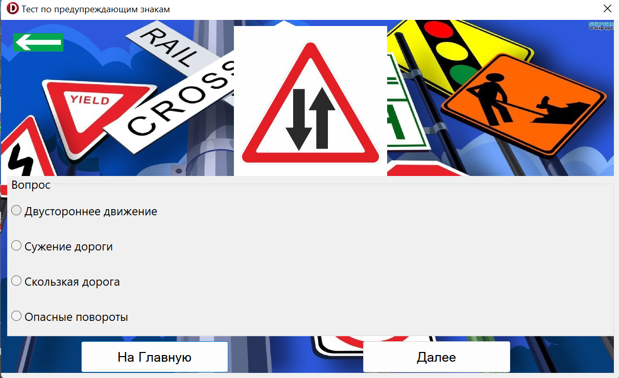
Тест

Slide 7
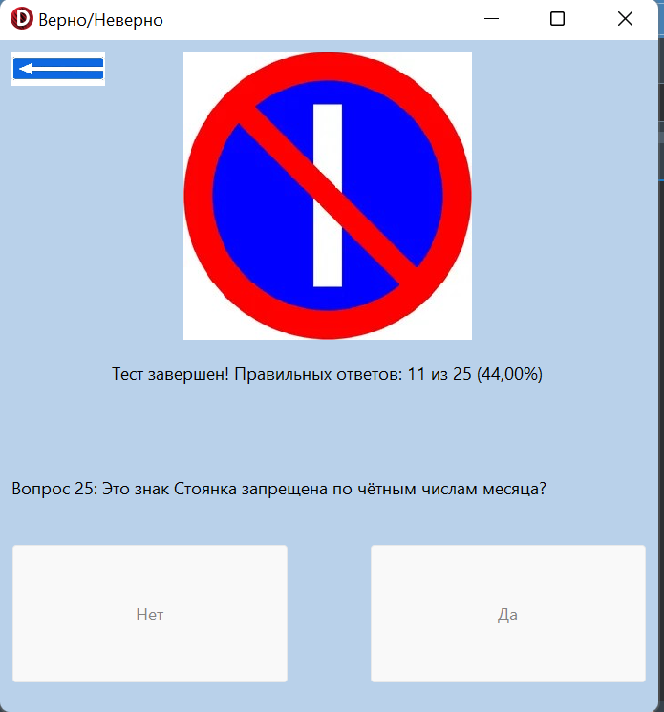
Верно/Неверно

